Slide 1
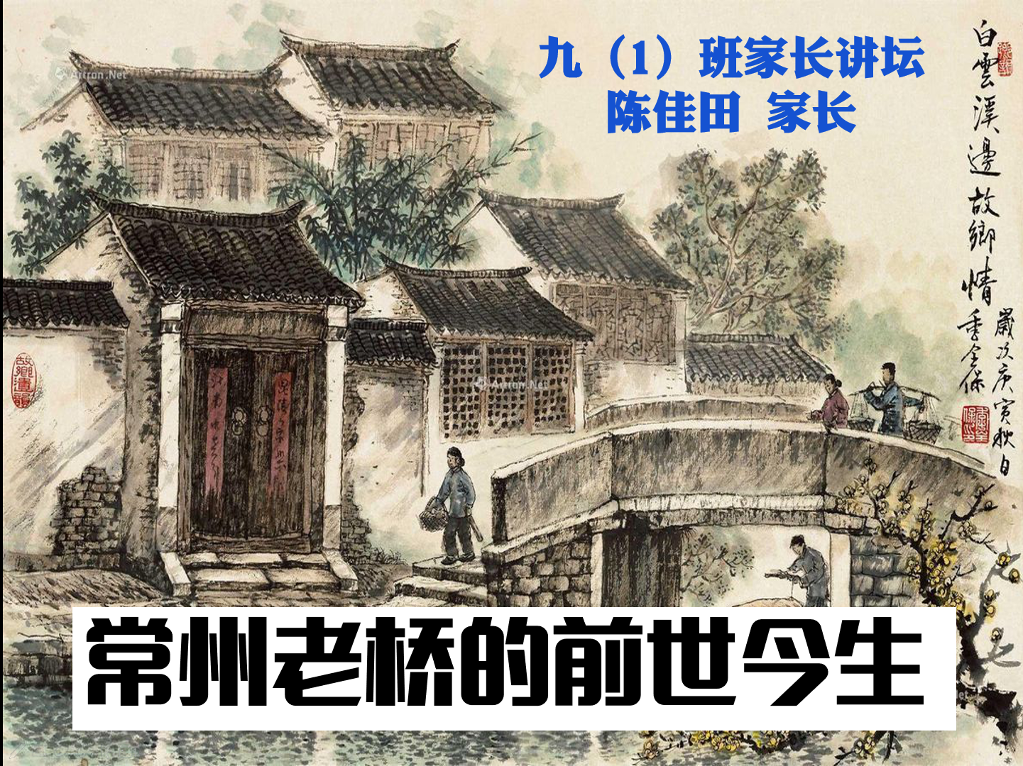

Slide 2
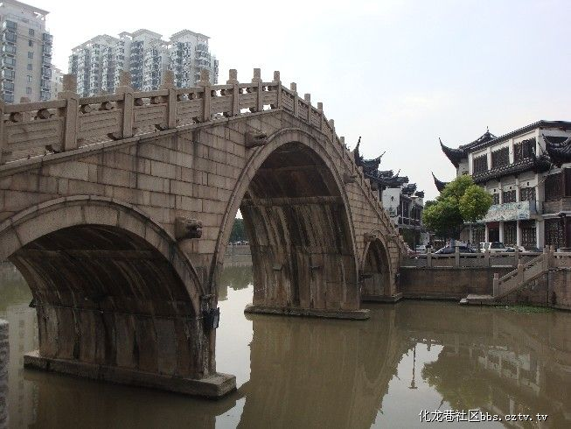
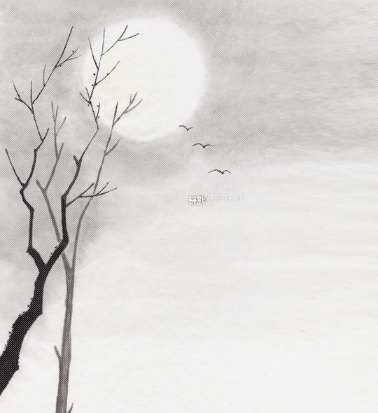
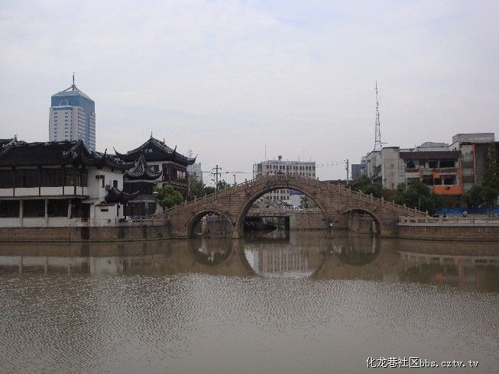

常州的桥

Slide 3

踏着条条青石板，穿梭于石桥水巷，在希望中找寻，找寻古桥的踪迹，它也许不为人们所熟悉，但却像一颗渐渐湮没于尘世的星辰，散发着这城市古老的魅力。一座座桥跃然脑中，述说着自己的故事。让我们凭吊长河古迹,寻觅岁月留痕,来聆听它们的故事。桥作为古代文化遗产小小的分支，折射出了常州深厚的文化底蕴。

Slide 4
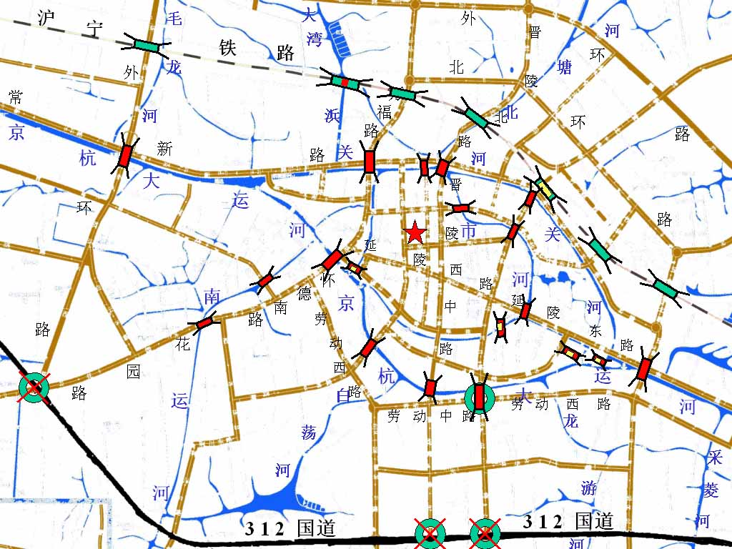

Slide 5
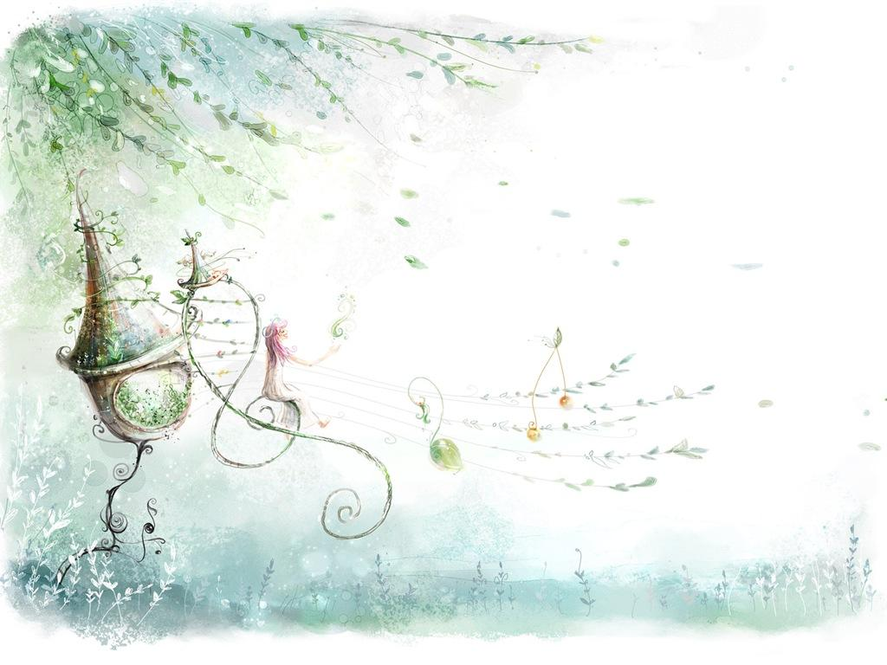
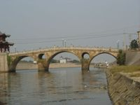
同济桥

Slide 6

同济桥
横跨洛水河，北连金鱼街，始建于明代，分别于嘉靖38年（1559年）、隆庆2年（1568年）、万历9年（1581年）三次重修。天启六年（1626）户部尚书李侍问再次发起募捐重修，取名“通济桥”取其“必通而后有济也”之意。后人在桥旁石柱刻以对联：“通七堡之游行，逸客寻春，任得渡头饮马；济万人之往来，曲桥跨水，艳称村尾村尾垂虹”，并建有南济观音庙和通运社。民国初年，通济桥附近河道淤塞，已极少往来。解放后，佛山马路多次扩建，通济桥下的河涌被改为暗沟，桥面被改为大马路，这一带再也找不到“桥”的痕迹了。

Slide 7

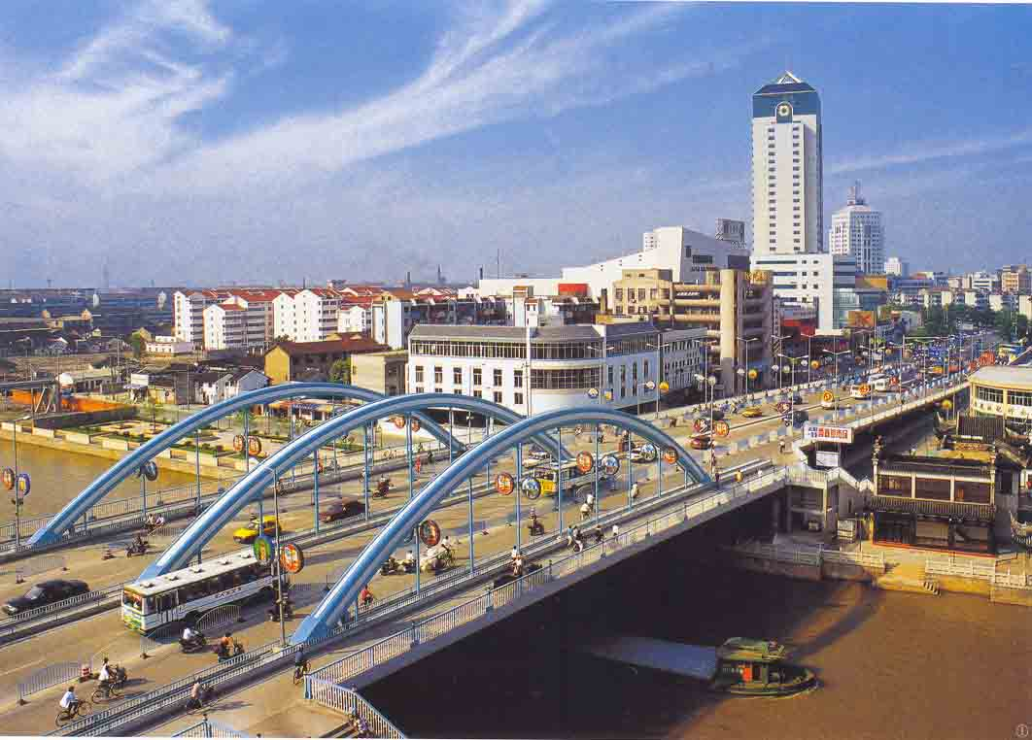
怀德桥

Slide 8

怀德桥
怀德桥老桥始建于1923年，前后经过八次整修，现在的怀德桥于1998年12月26号正式竣工通车，共投入资金1.47亿元。怀德桥按苏南运河四级航道标准设计，主桥长100米，宽40米，桥梁净宽50米，引桥、引道宽28米，通航净空不小于5米。怀德桥经过整体的美化、亮化，为常州市民营造了一个多功能、多情趣的休闲场所。

Slide 9

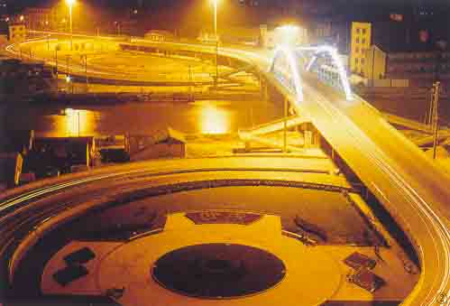
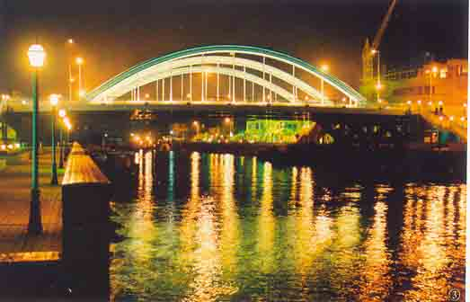
怀德桥夜景

Slide 10

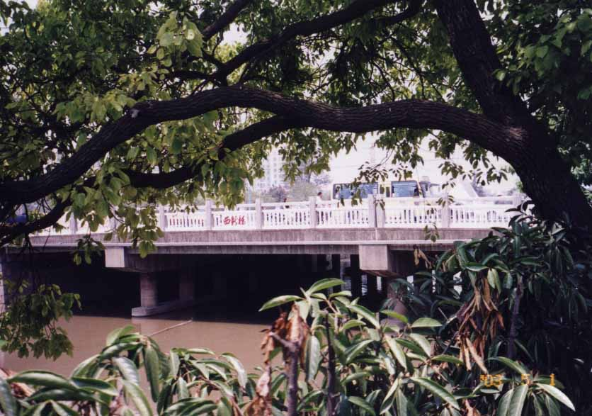
西新桥

Slide 11

西新桥
西新桥位于怀德北路北端，跨关河。民国11年建关河西村时已有桥，城称莲子桥。22年，为石台木面单孔简支梁桥，桥长7.8米。
解放后，木桥面严重腐朽，经多次整修，仍不能使用。1958年二次大修，才有了如今的西新桥。

Slide 12

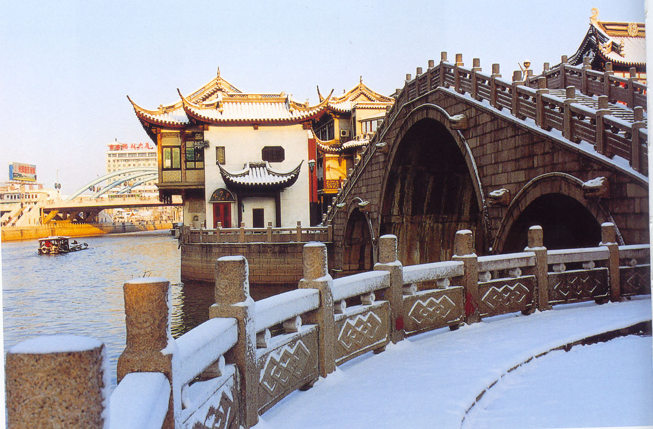
文亨桥
文亨阁旁的这座古桥就是文亨桥，它始建于明嘉靖二十七年，在清乾隆三十三年时重新修建，因此俗称新桥。每当皓月当空，清风徐来的夜晚，宝镜高悬，清辉四溢，俯视桥下，微波荡漾，河水湍行，象要把倒映在水中的月亮冲涤穿桥而去。

Slide 13

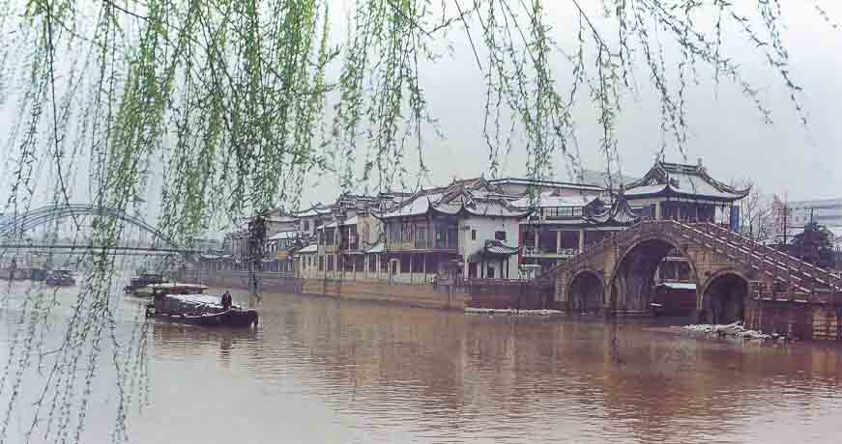
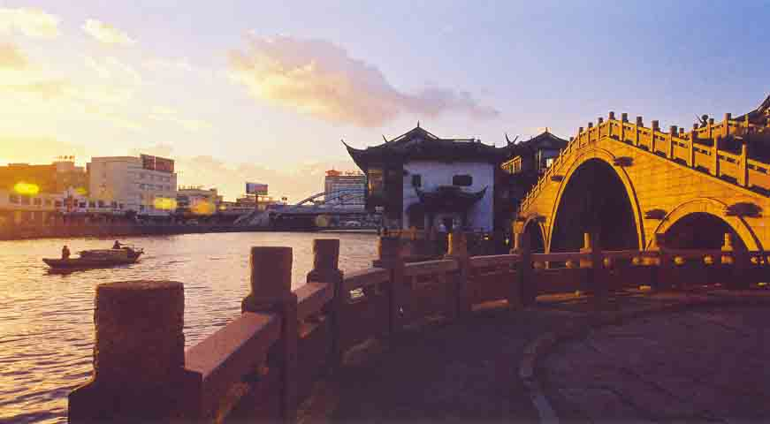
美丽的文亨桥

Slide 14

朝阳桥
朝阳桥位于牌楼弄附近，横跨大运河上，沟通了两岸的交通。朝阳桥高7米，宽15米，长约100米，据当地人称，它是常州第一座规模较大的钢筋水泥桥。
朝阳桥年代并不久远，但却十分重要，朝阳桥未建成之前，人们要跑到很远的地方去乘渡船过河，但桥建成后就方便多了。朝阳桥为常州的发展做出了卓越的贡献，所以，常州人民不会忘记了它的。它将载入常州光辉的历史。

Slide 15
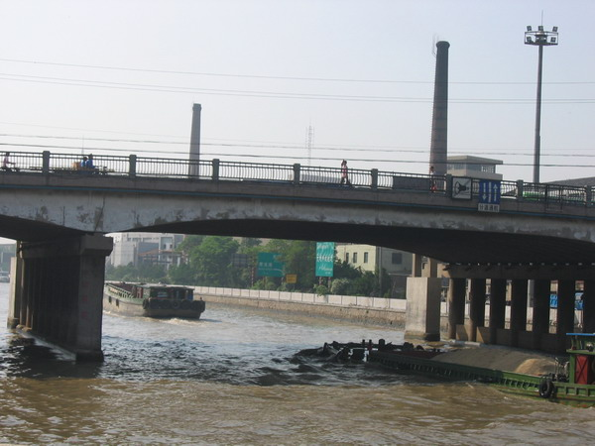
朝阳桥全景

Slide 16

顺民桥
位于常熟虞山镇北门外李桥村与张坝村交界处，跨福山塘。现存者系清乾隆三十七年（1772）重建。单孔拱桥，花岗石砌筑。宽3.60米，长26.30米，矢高5.80米。
顺民桥，弘治间都御史侣钟建，弘治十一年学士李杰居此，改名金马。”据考证，此桥拱圈采用全圆型构造，为建桥史上所罕见。1982年11月17日公布为市文物保护单位。

Slide 17
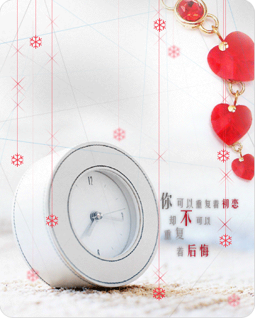
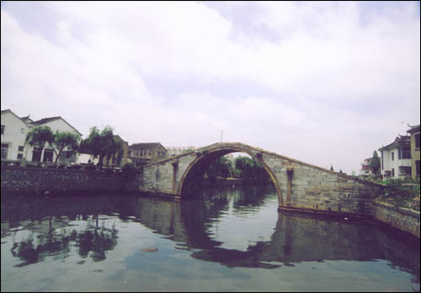
顺民桥全景

Slide 18
云庆桥
俗名钓渚渡桥，亦名鸟嘴渡桥。位于常熟张桥镇卫浜村，跨羊尖塘、宛山荡、嘉菱荡相交汇处。宽2.50米，长39米，矢高10米。

Slide 19
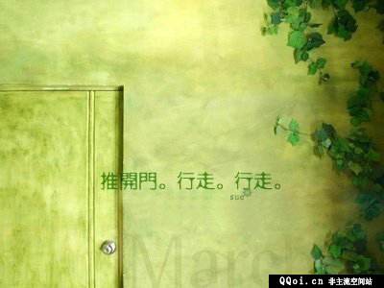
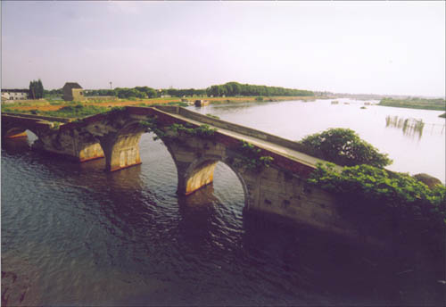
云庆桥

Slide 20
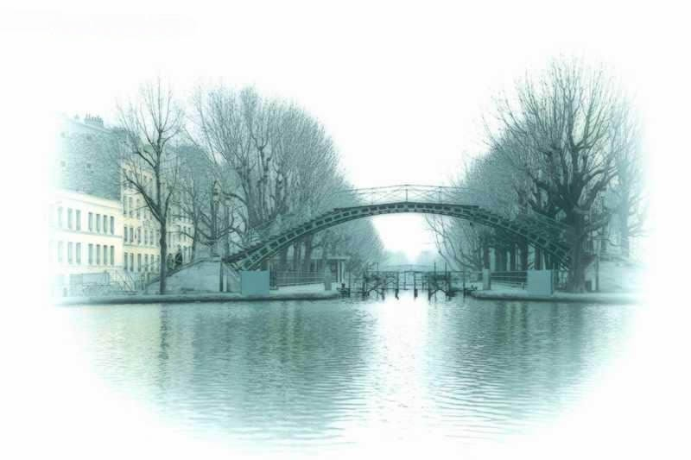
The End

